Slide 1

Red por la Ciberseguridad
¿Si tienes un problema de ciberseguridad quién te ayuda?

Slide 2


Slide 3
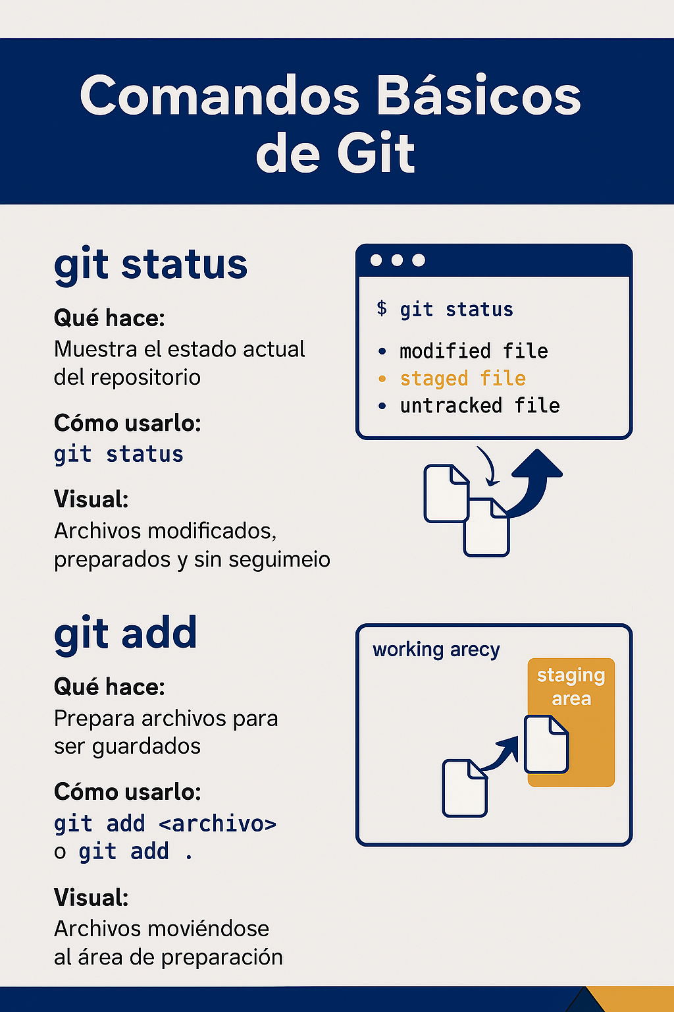

Slide 5
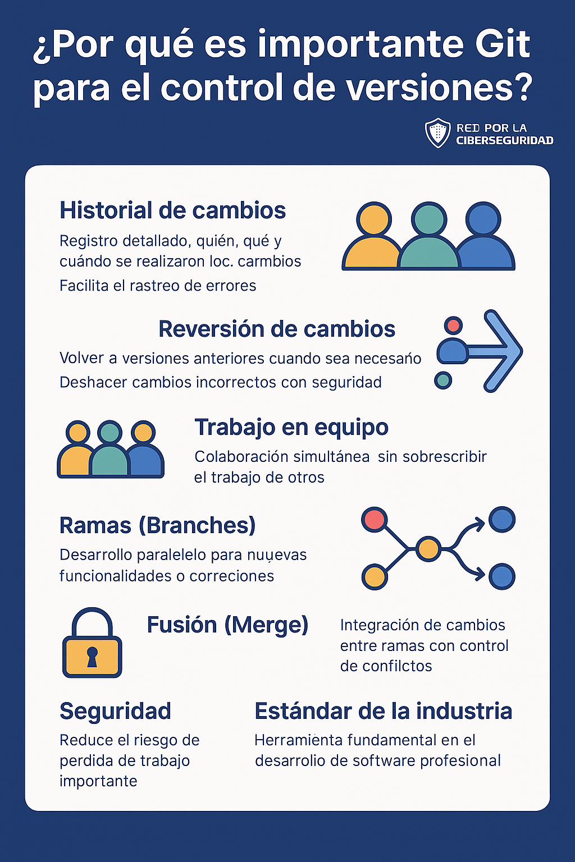


Slide 7
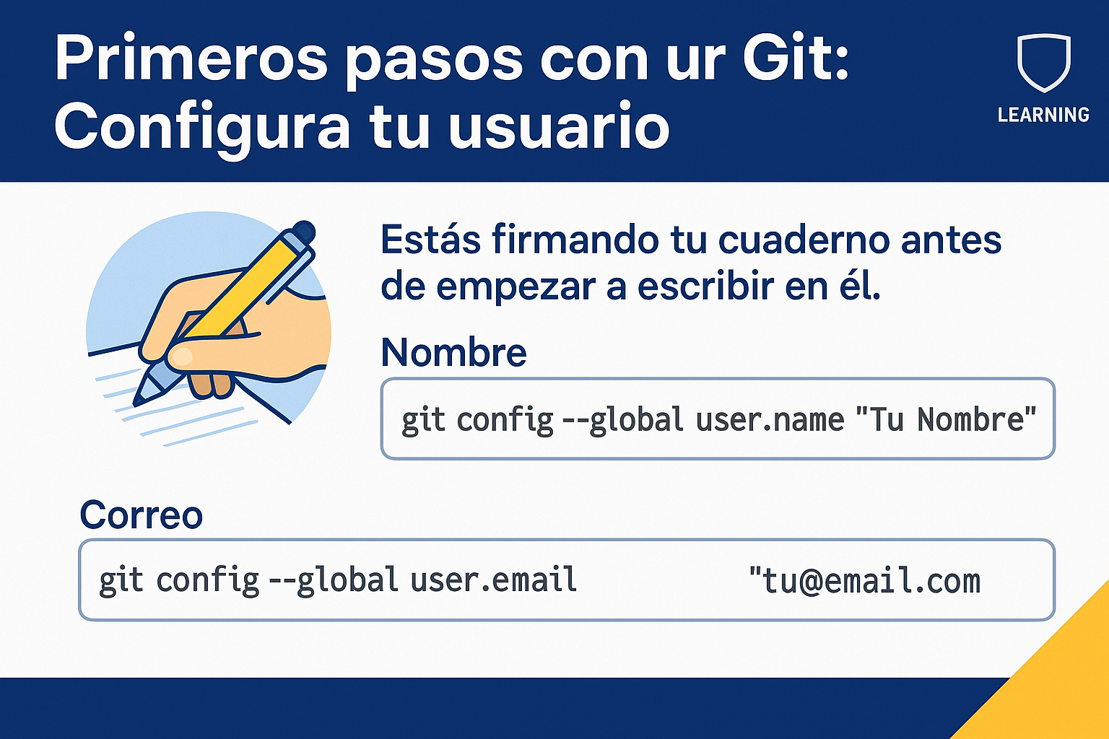


Slide 8
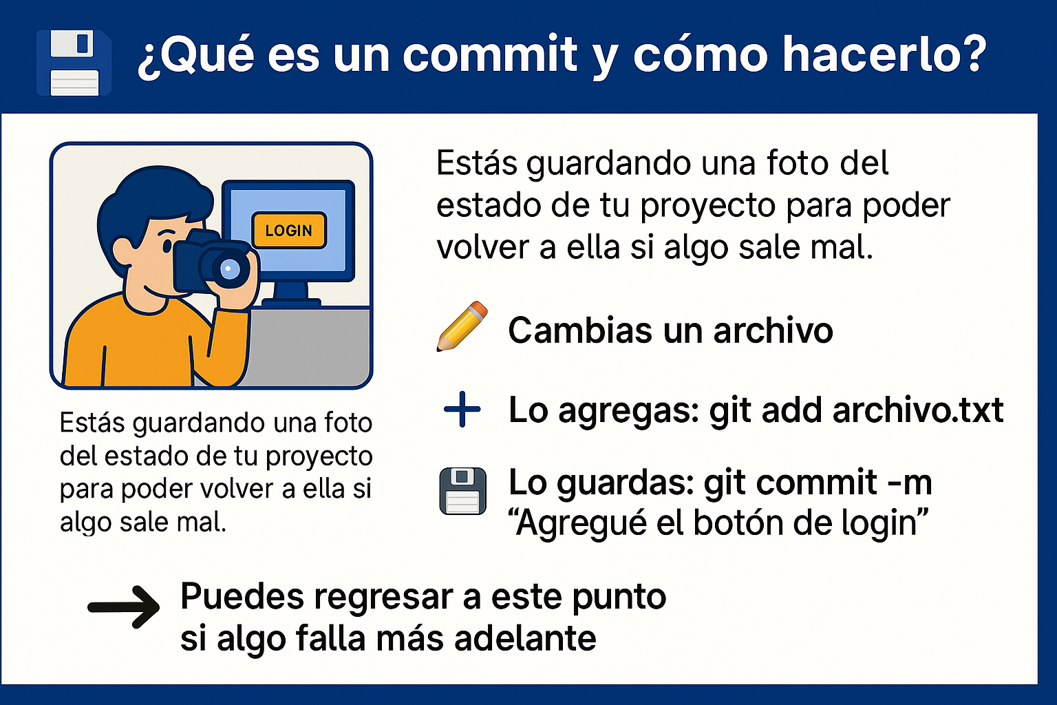

Slide 9
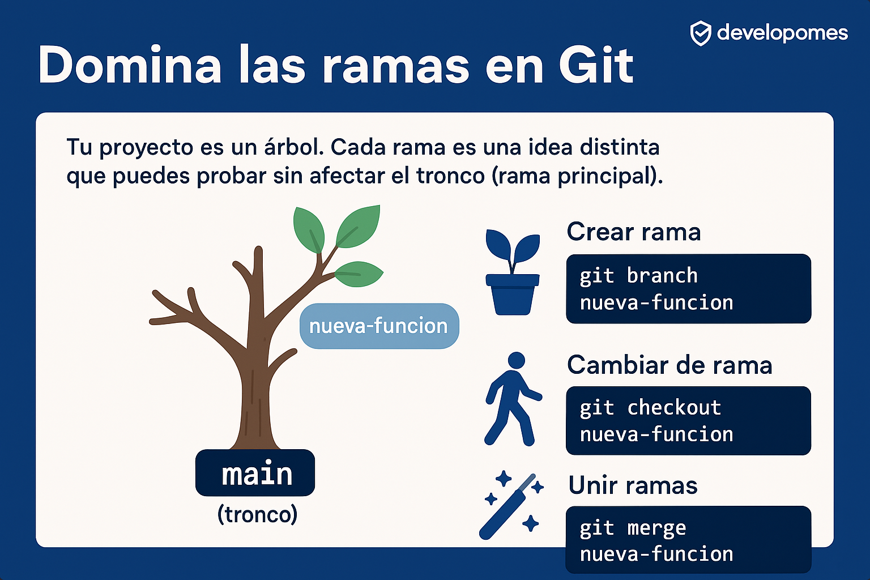


Slide 10



Slide 11


Slide 12
Red por la Ciberseguridad
Gracias
contacto@redporlaciberseguridad.org

